Slide 1


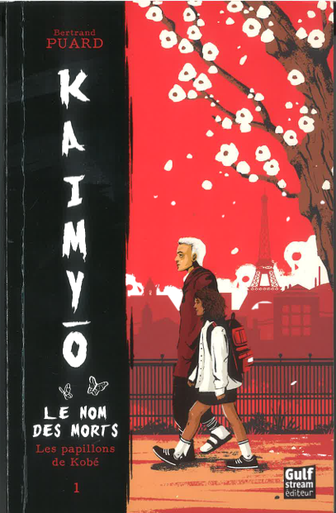
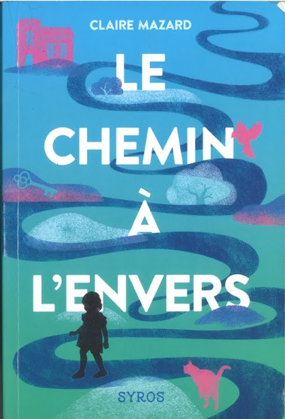
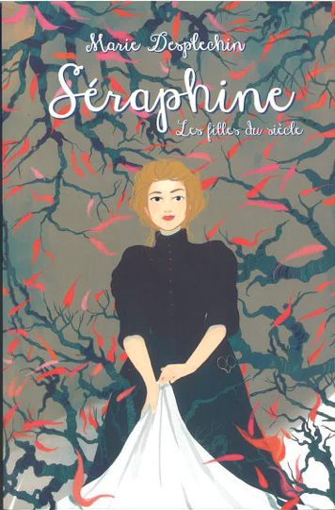


Prix littéraire 2021/2022
Sélection 3e

Slide 2
Prix littéraire 2021/2022
Sélection 3e
Les résultats
Kaimyo : 67 votes
Le Chemin à l’envers : 24 votes
Séraphine : 17 votes
Ils ont volé nos ombres : 15 votes
Une fille en or : 119 votes

